Slide 1

Informe preliminar ciclo pago Renta Ciudadana y/o Devolución de IVA
Vicepresidencia Ejecutiva
Gerencia de Experiencia y Servicio al Cliente
Enero de 2025

Slide 2

Medios de comunicación utilizados por el Banco
Redes Sociales y Plan de Medios
SMS – 6.158.794

Slide 3





Plan de medios
Nov - Dic
$40.000.000
$292.260.877
$85.626.800
Total inversión:
200 municipios impactados a través de la segmentación de pauta digital y cubrimiento en medios masivos (radio, prensa y TV) para dirigir la comunicación a los lugares con mayor número de beneficiarios.
$67.384.187
$99.249.890
 |  |  | Nov |  |  |  |  | Diciembre
Medio | Cant. | Detalle | 26 | 27 | 28 | 29 | 30 | 1 | 2 | 3 | 4 | 5 | 6 | 7 | 8 | 9 | 10 | 11 | 12 | 13 | 14 | 15 | 16 | 17 | 18 | 19 | 20 | 21 | 22 | 23 | 24 | 25 | 26
TV NAL | 7 | Noticias Caracol y RCN |  |  | x | x |  | x | x | x | x |  |  |  |  |  |  |  |  |  |  |  | x | x | x
TV REG | 41 | Teleantioquia, Telemedellin, Telecaribe, Telepacífico. |  |  | x | x |  |  | x | x | x | x | x |  |  | x | x | x | x | x |  |  | x | x | x | x | x | x |  |  |  | x
RADIO NAL. | 91 | Tropicana, Radio Uno, Olimpica, Candela | x | x | x | x | x | x | x | x | x | x | x |  |  | x | x | x | x | x |  |  | x | x | x | x | x |  |  | x |  | x
RADIO REG. | 607 | 27 Dptos, 200 municipios impactados |  |  | x | x | x | x | x | x | x | x | x | x | x | x | x | x | x | x | x | x | x | x | x | x | x | x | x | x |  | x
PRENSA NAL. | 1 | ADN |  |  |  |  |  |  | x |  |  |  |  |  |  |  |  |  |  |  |  |  | x
PRENSA REG. | 7 | Q Hubo |  |  |  |  |  |  | x |  |  |  |  |  |  |  |  |  |  |  |  |  | x
DIGITAL | 2 | Pauta Facebook - IG |  |  | x | x | x | x | x | x | x | x | x | x | x | x | x | x | x | x | x | x | x | x | x | x | x | x | x | x | x | x | x

Slide 4
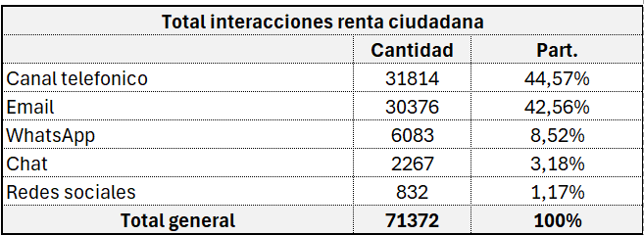
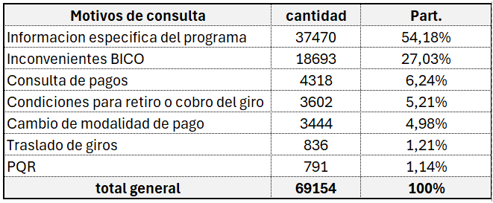
Interacciones Renta Ciudadana
Cifras del 29 de noviembre al 26 de diciembre de 2024

Slide 5
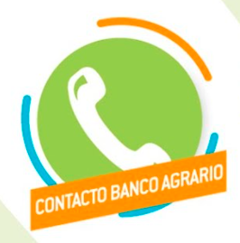
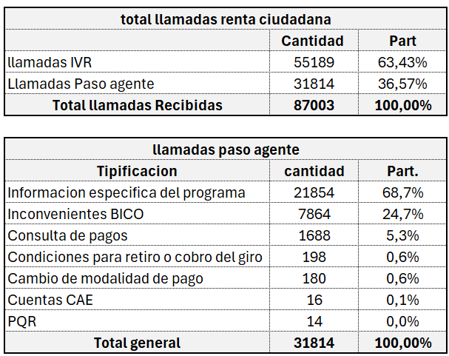
Línea de Contacto Banagrario
Cifras del 29 de noviembre al 26 de diciembre de 2024

Slide 6

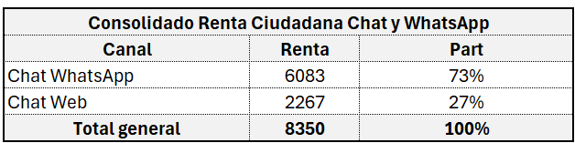
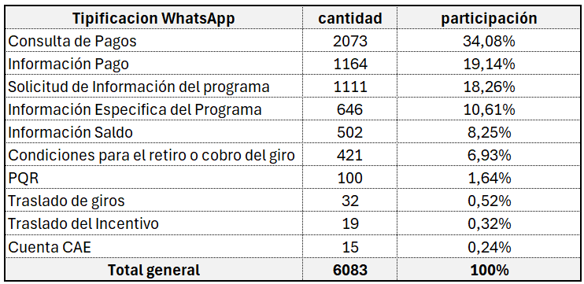
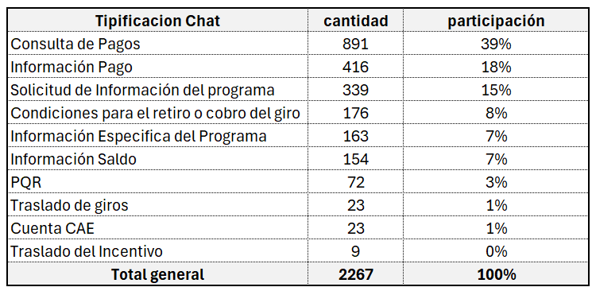
Canal de WhatsApp
Cifras del 29 de noviembre al 26 de diciembre de 2024

Slide 7
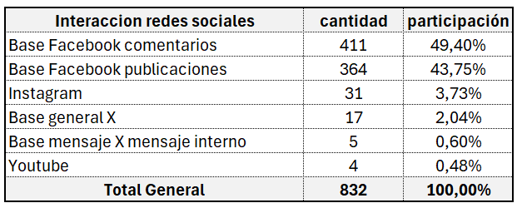
Redes Sociales:
Cifras del 29 de noviembre al 26 de diciembre de 2024

Slide 8
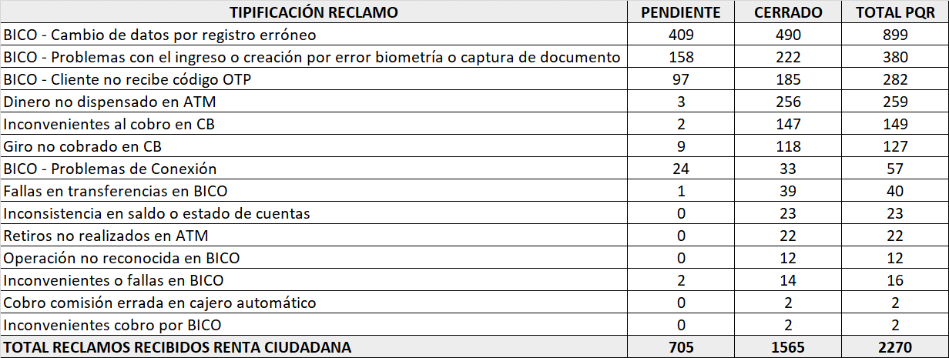
PQR recibidos
Cifras del 29 de noviembre al 26 de diciembre de 2024

Slide 9
¡GRACIAS!

